Slide 1
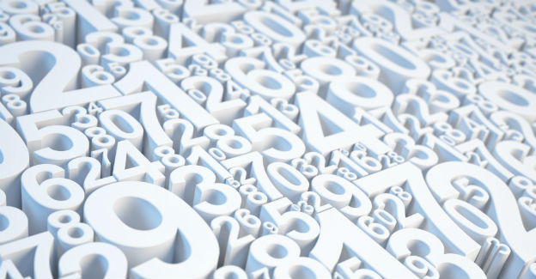
Als je goed om je heen kijkt ….
zie je overal getallen!

Slide 2

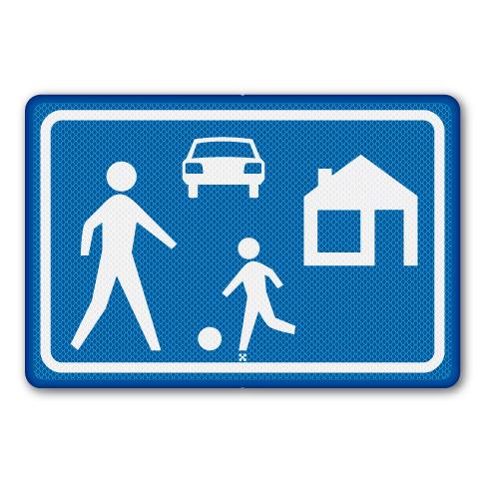
woonerf
. .

Slide 3


Welk getal hoort er?
?

Slide 4
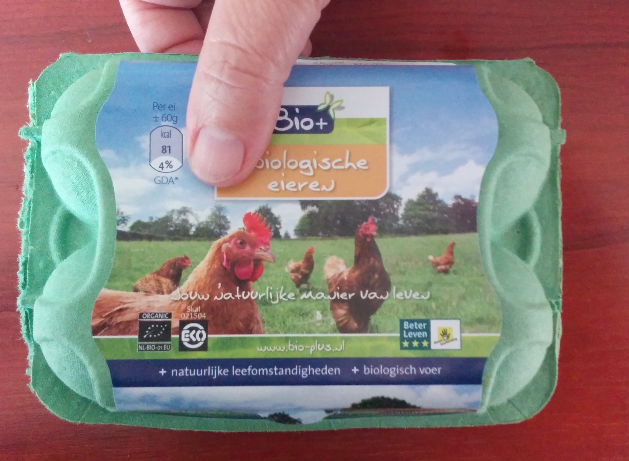
Welk getal zit onder de duim?

Slide 5
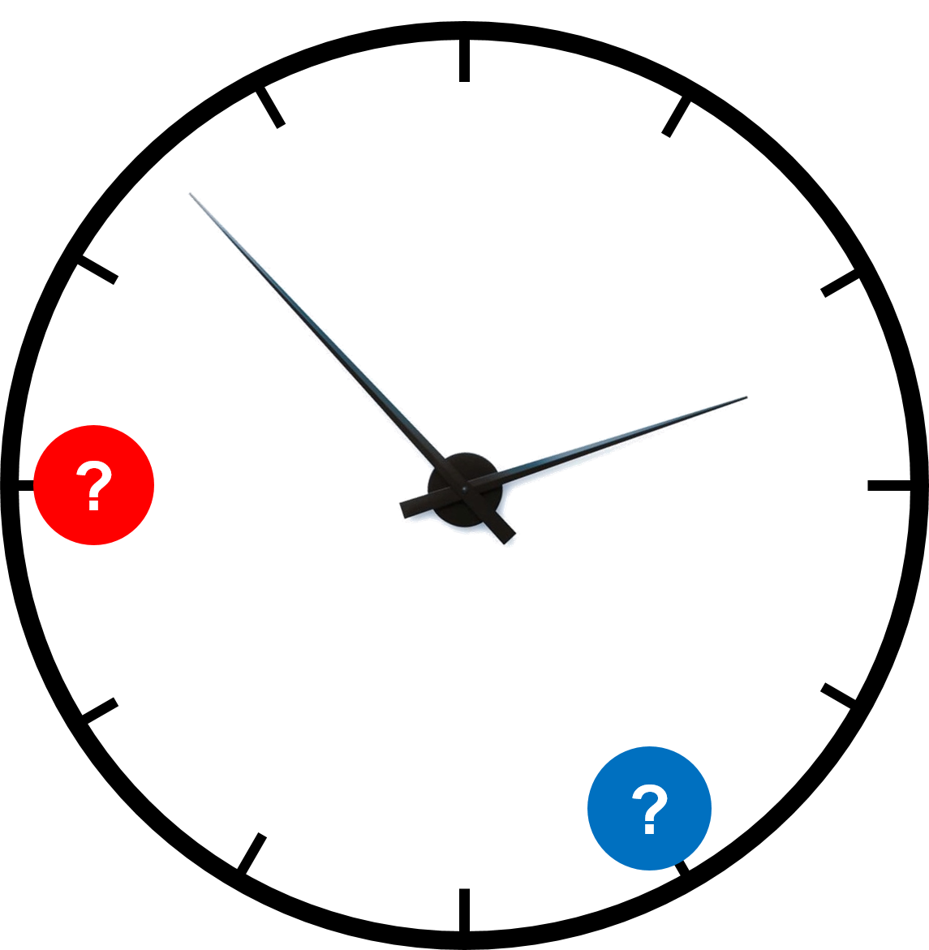
Welk getal hoort op rood?
Welk getal hoort op blauw?

Slide 6
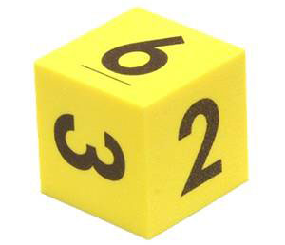
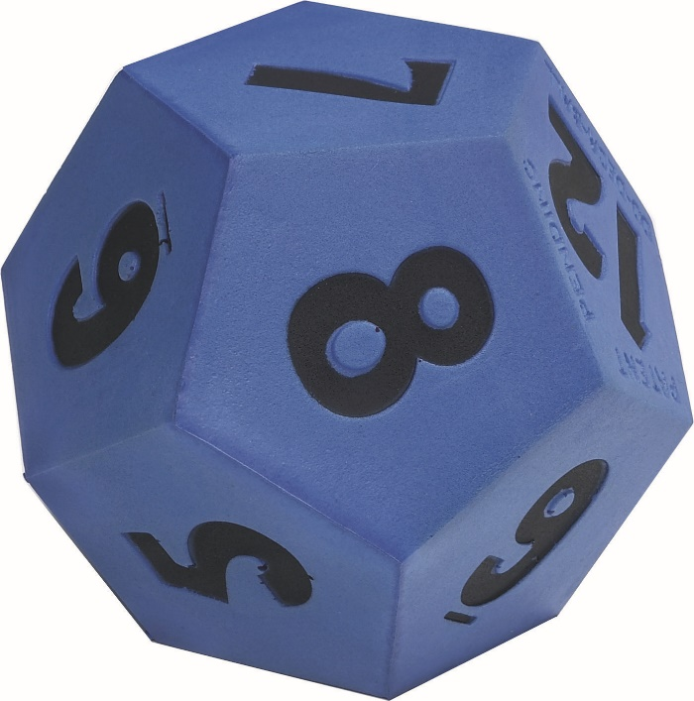
Welk getal staat onder?

Slide 7

Welk getal hoort er?
?
*
#

Slide 8


…

Slide 9

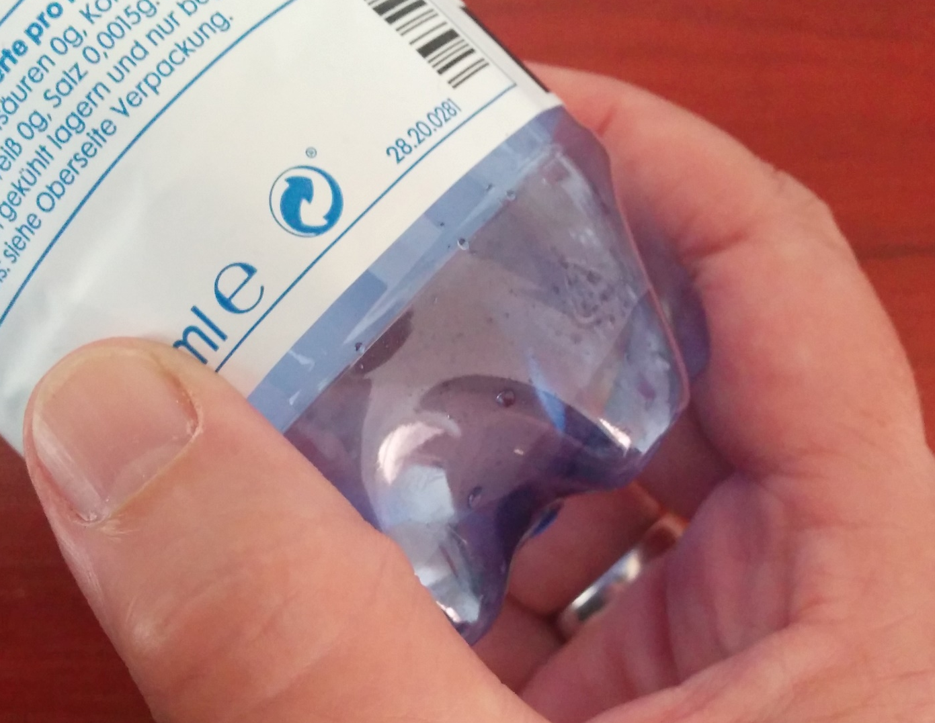
Welk getal staat er?

Slide 10
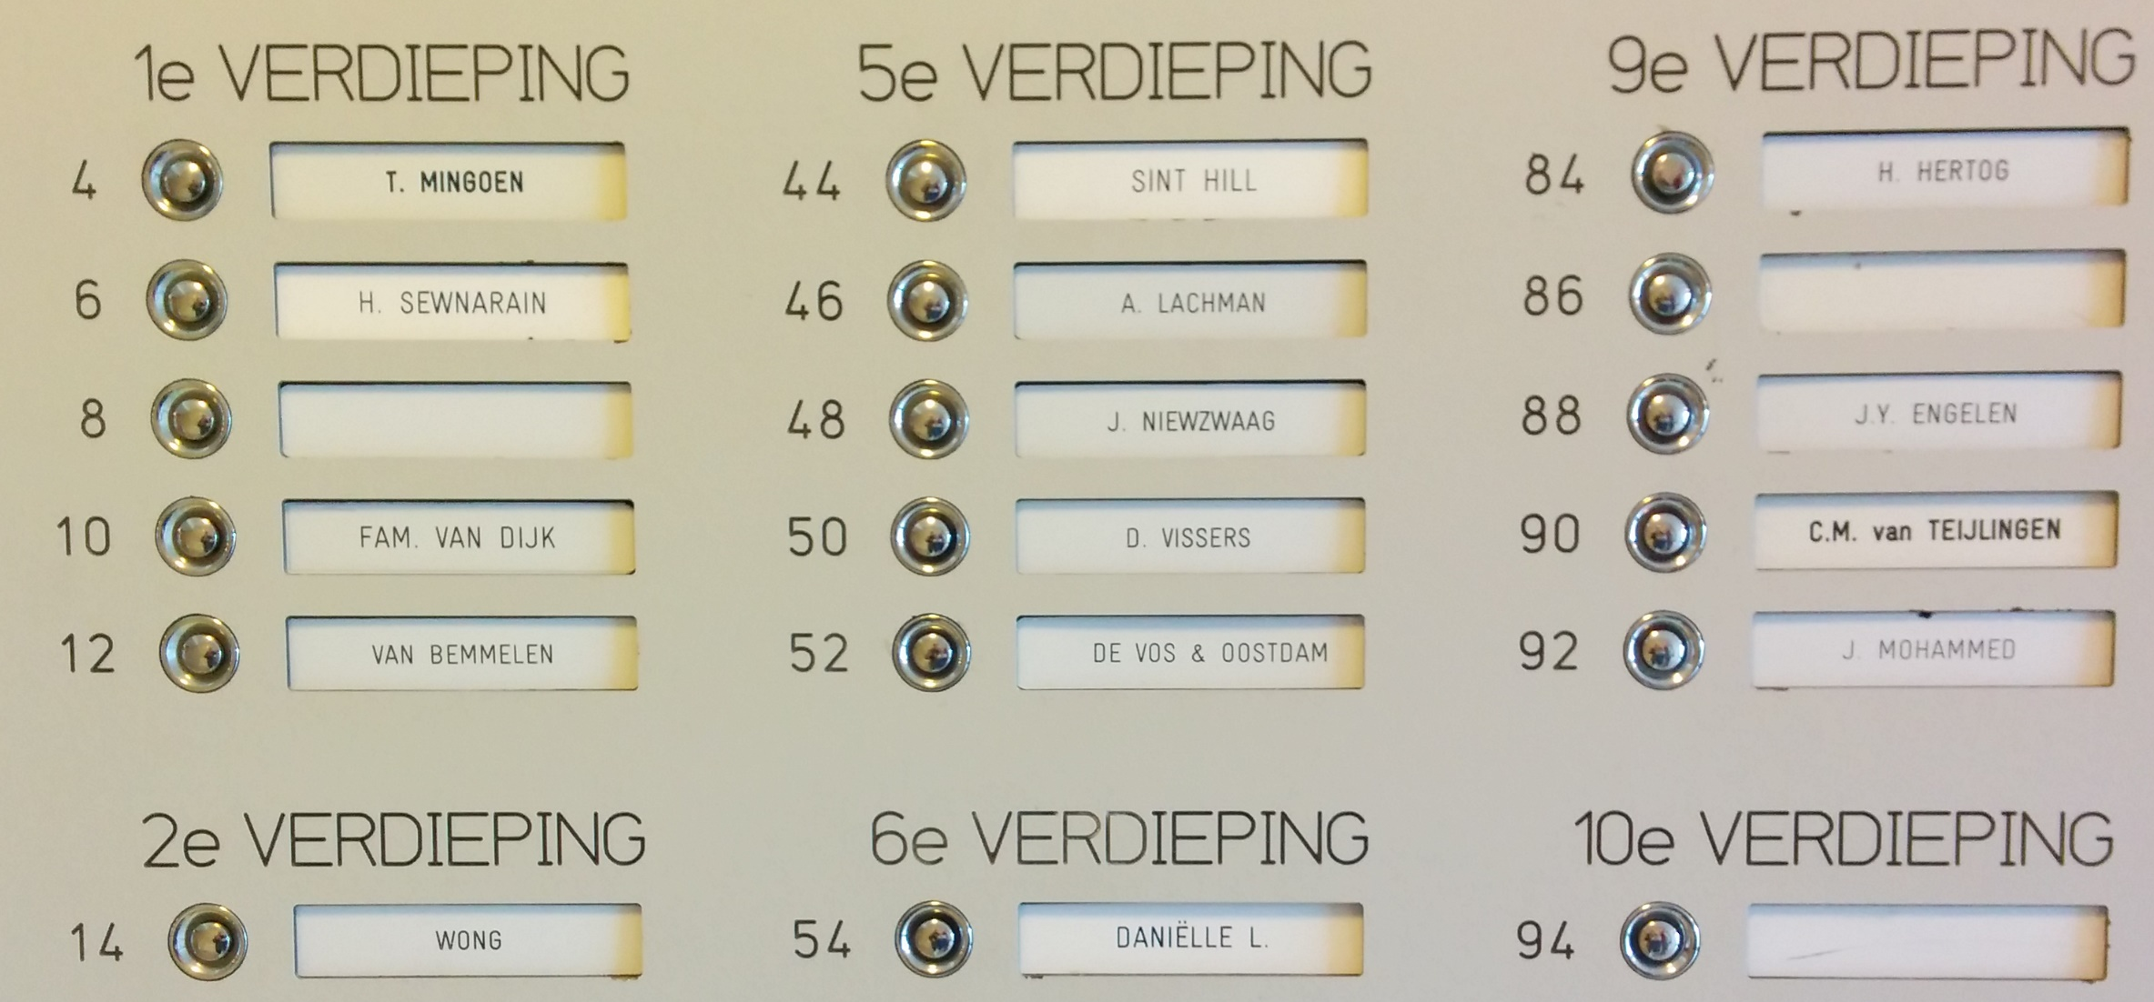
Welk getal hoort op rood?
?
?
Welk getal hoort op blauw?

